Slide 1
SRIP HRANA
IZZIVI - PODNEBNE SPREMEMBE IN KAKOVOST OLJČNEGA OLJA
Milena Bučar-Miklavčič s sodelavci
Gornja Radgona, 24. 8. 2022

Slide 2
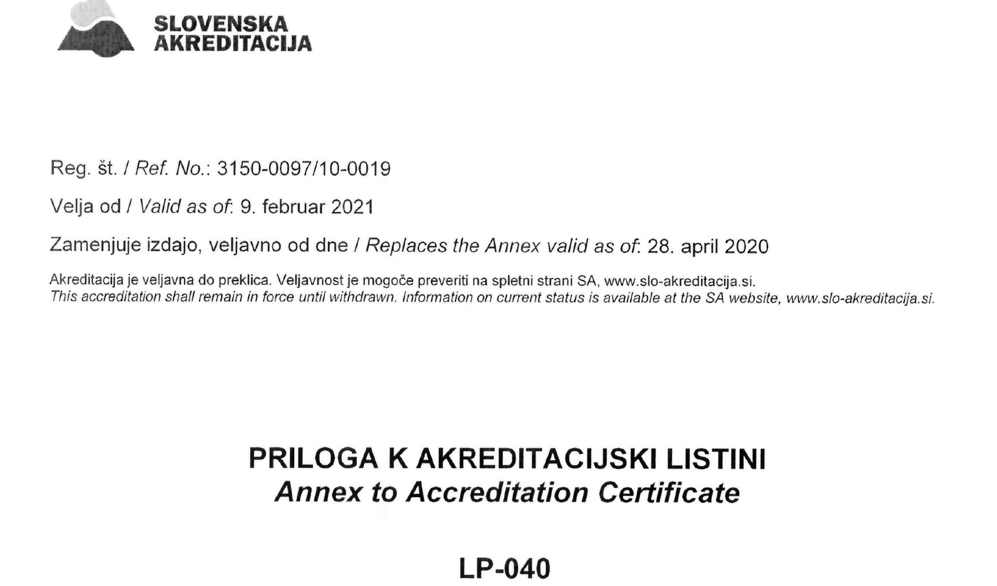
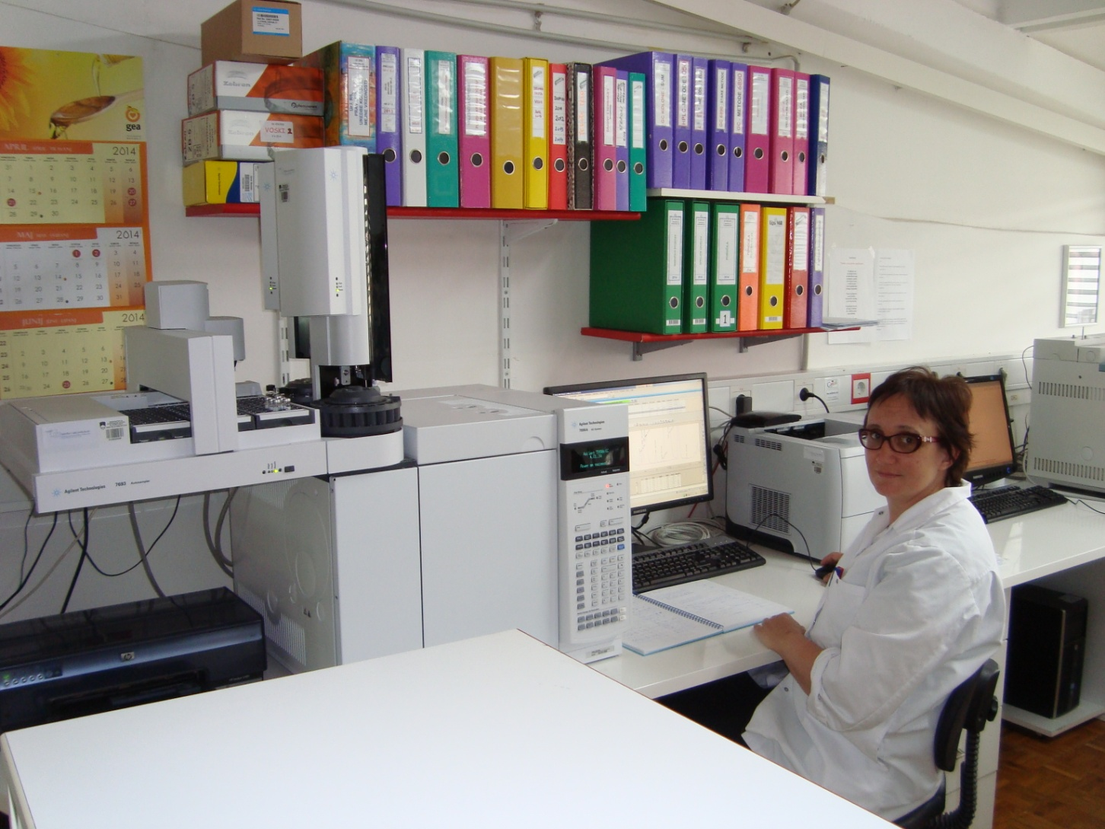
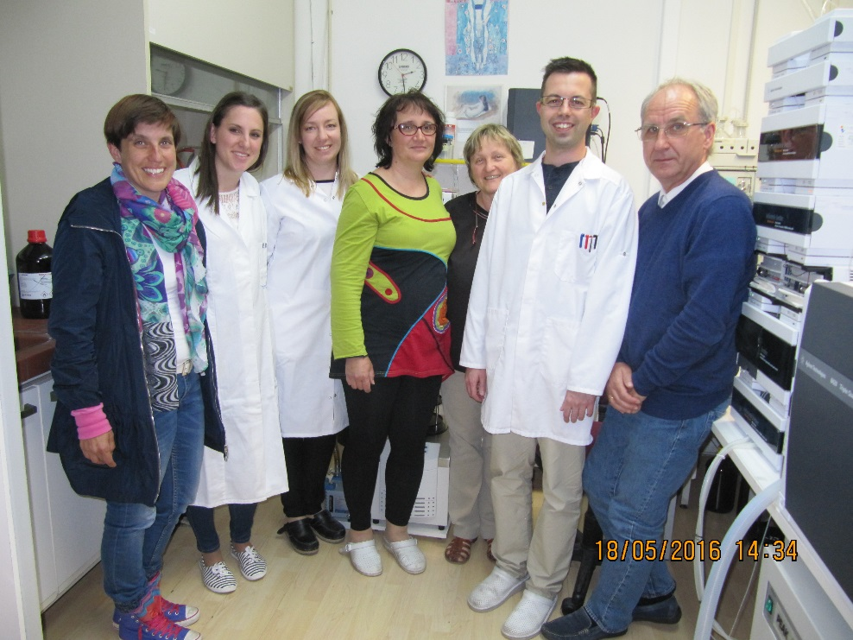
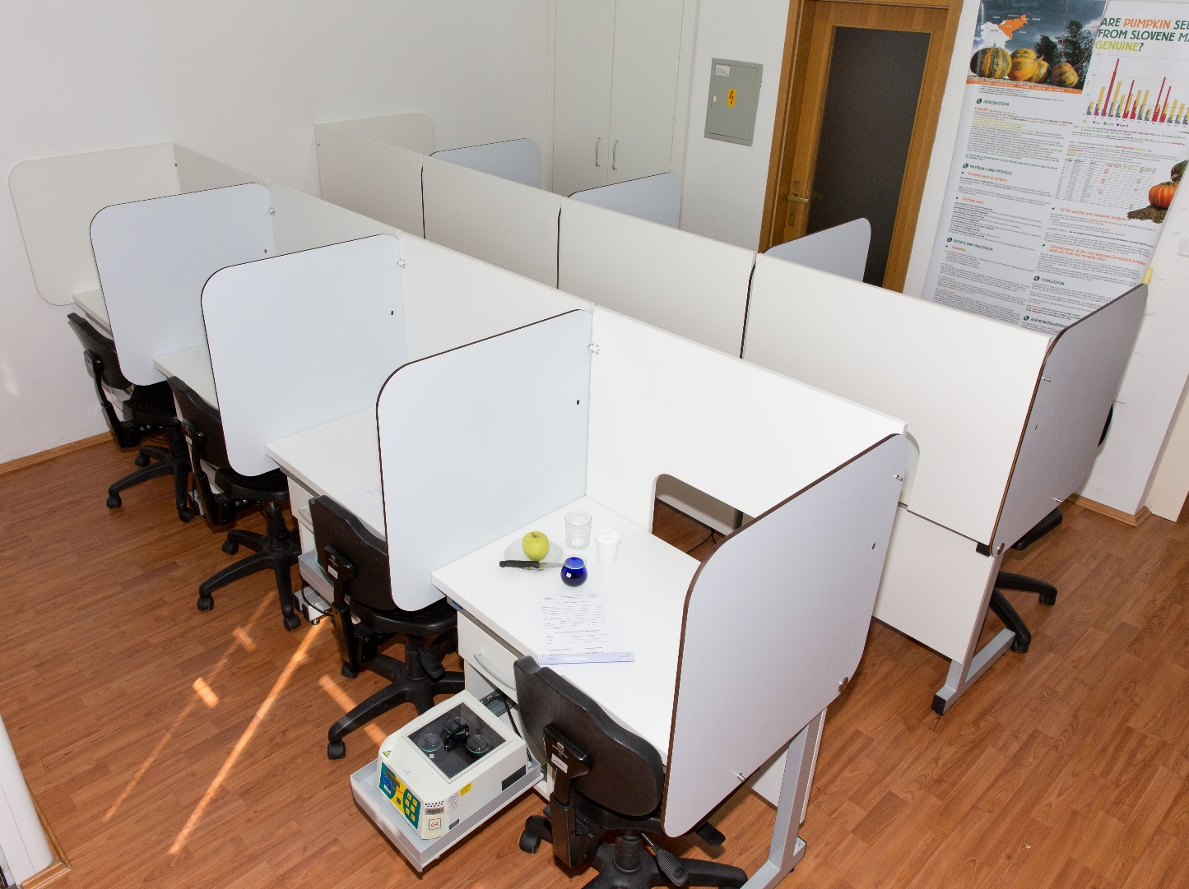
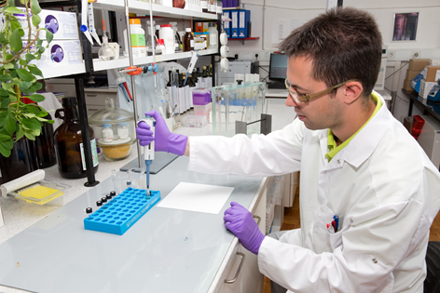
LABORATORIJ INŠTITUTA ZA OLJKARSTVO

Slide 3
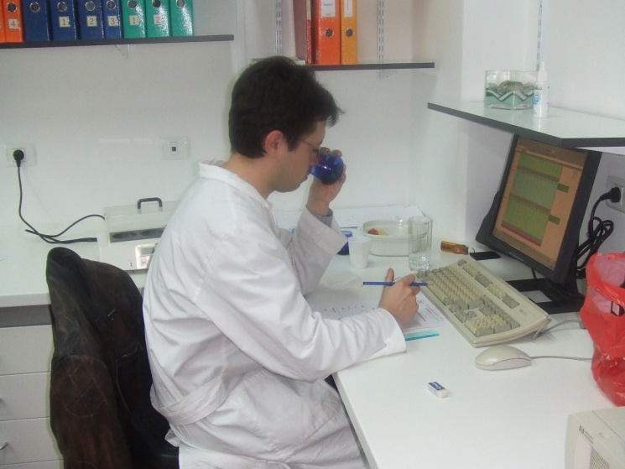
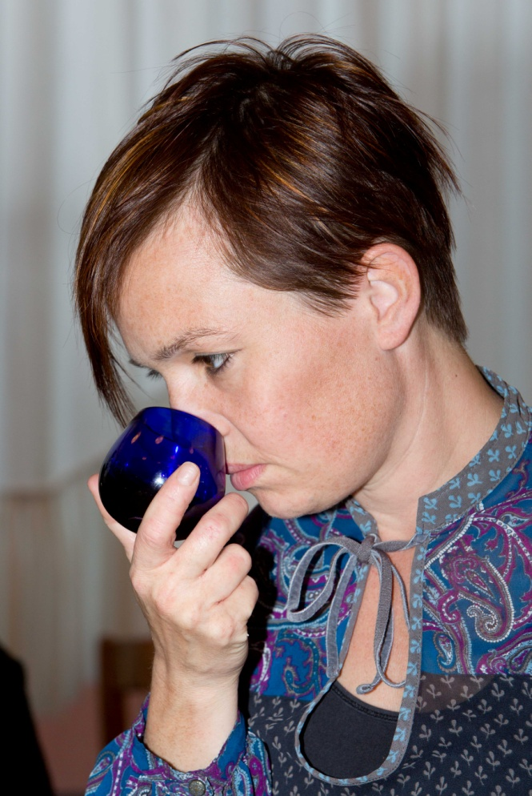
SENZORIČNA ANALIZA – AKREDITIRANA METODA OD 2008 DALJE
NATIONAL ACCREDIATED LAB AND INTERNATIONAL RECOGNIZED BY INTERNATIONAL OLIVE COUNCIL (IOC),

Slide 4
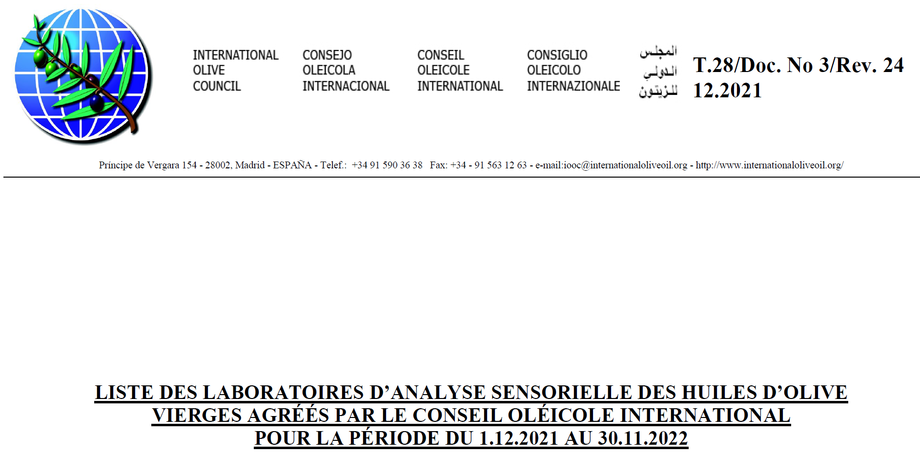
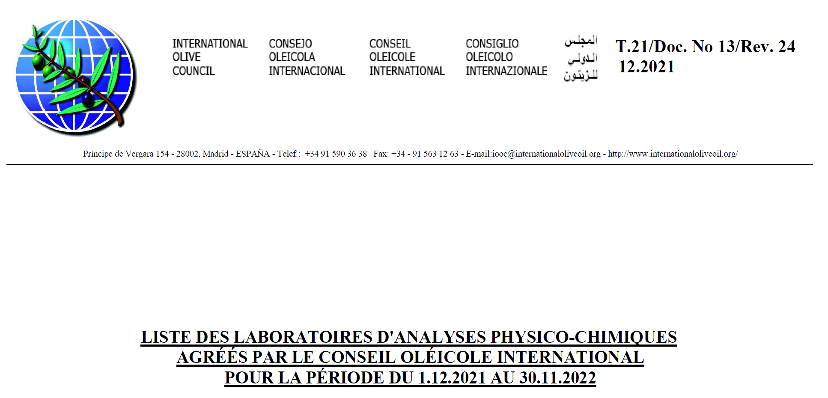
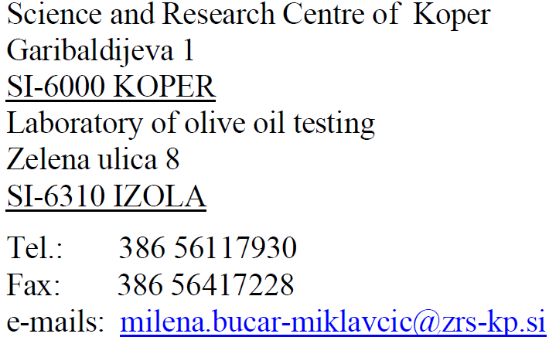
Recognition of laboratories and panels

Slide 5
LABORATORIJ INŠTITUTA ZA OLJKARSTVO
UVHVVR
STATUS URADNEGA LABORATORIJA ZA UGOTAVLAJNJE KAKOVOSTI IN PRISTNOSTI OLJČNEGA OLJA SLO IN ČEŠKO, REFERENČNI LABORATORIJ
CERTIFIKACIJSKE ORGANE (ZOP)
JAVNA SLUŽBA IZ OLJKARSTVA
RAZISKAVE
HORIZON 2020, CRP
PODPORA PROIZVAJALCEM, POTROŠNIKOM
IZOBRAŽEVANJE

Slide 6
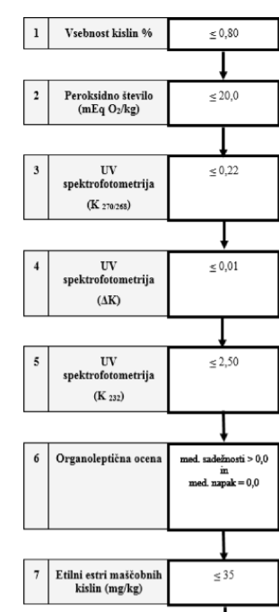
PREGLED KEMIJSKIH IN SENZORIČNIH MERIL ZA KAKOVOST

Slide 7
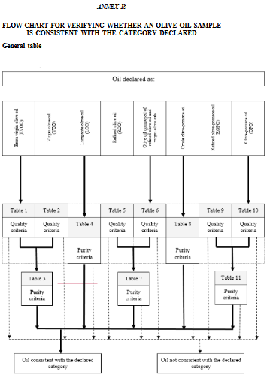
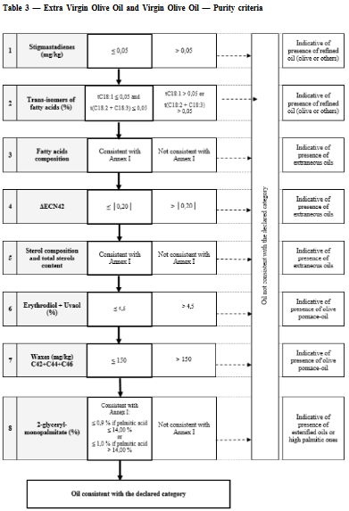
Flow charts
Refined oil (olive or others)
Refined oil (olive or others)
Extraneous oils
Extraneous oils
Extraneous oils
Olive-pomace oil
Olive-pomace oil
esterified oils or
high palmitic oils

Slide 8
PREGLED DOSEDANJIH VPLIVOV PODNEBNIH SPREMEMB NA KAKOVOST IN UGOTAVLJANJE POTVORB
SPREMEMBA MAŠČOBNOKISLINSK SESTAVE
POVEČANJE VSEBNOSTI ETILNIH IN METILNIH ESTROV
SPREMEMBA STEROLNE SESTAVE

Slide 9
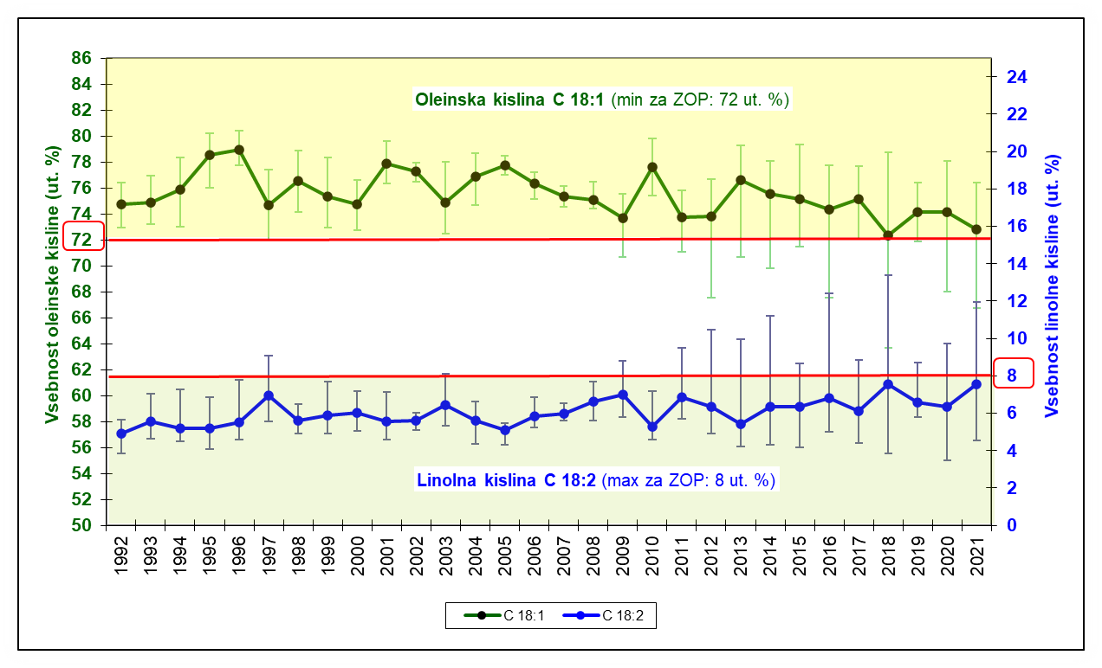

Slide 10
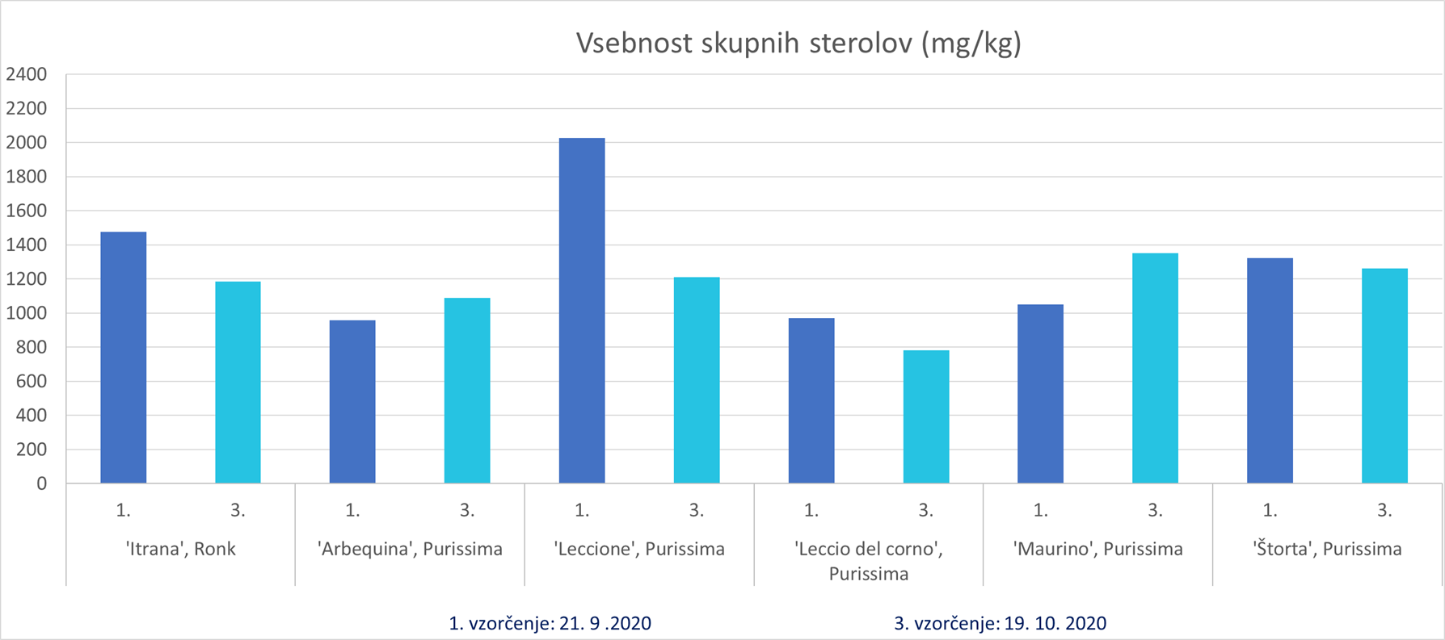
MEJNA VREDNOST: 1000 mg/kg

Slide 11
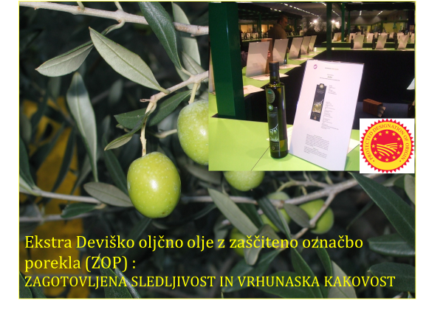
EKSTRA DEVIŠKO OLJČNO OLJE SLOVENSKE ISTRE ZOP
PRVI SLOVENSKI PROIZVOD ZAŠČITEN V EU
Uradni list EU št. 148/2007 15.2.2007
Objava vloge v Uradnem listu Evropske unije 31.05.2006 (29.10.2004 oddana)
Možnosti pritožb do 31.11.2006
Vnos v register zaščitenih označb porekla Uredba Komisije št. 148/2007 z dne 15.februarja 2007 ( v Uradnem listu EU dne 16.02.2007)

Slide 12
NUJNA SPREMEMBA ELABORATA
PARAMETER | 2004 | 2013
Vsebnost prostih maščobnih kislin v ut %, izraženih kot oleinska kislina | ≤ 0,5 | ≤ 0,3
Peroksidno število, mmol O₂/kg | ≤ 7 | ≤ 7
K₂₃₂ | ≤ 2,5 | ≤ 2,3
K₂₇₀ | ≤ 0,2 | ≤ 0,2 K 268
ΔK* | ≤ 0,01 | ≤ 0,01
Vsebnost celokupnih biofenolov v mg/kg olja | ≥ 100 | ≥ 150
Vsebnost oleinske kisline, C18:1 v odstotnem masnem deležu (%) | ≥ 72 | ≥ 72
Vsebnost linolne kisline, C18:2 v odstotnem masnem deležu (%) | ≤ 8,0 | ≤ 8,0
Senzorična ocena ≥6,5 Mediana sadežnosti: ≥2,0 Olje ne sme imeti senzoričnih napak, grenak in pikanten okus blage do srednje intenzitete 1-6) | ≥6,5 | ≥7,0 Mediana sadežnosti: ≥2,0
PARAMETER | 2004 | 2013
Čas skladiščenja obranih plodov | 36 ur | 24 ur od dneva obiranja
Zakonodajni predpisi | 2568/91; 1019/2002 | 2568/91 ; 29/2012
Omejitev pridelka : 7000 kg oljk/Ha | 7000 kg oljk/Ha 10,5 kg olja/oljko | 8000 kg oljk/Ha
Izplen, pridobitek olja | Ne sme presegati 21 % | 21 % za posamezno saržo
Temperatura skladiščenja olja | 12 – 20 °C | 14 – 20 °C
Olje mora biti pridelano iz oljk naslednjih sort, dikcija v letu 2004: Olje pridelano iz različnih sort z deleži: | IB, Leccino, Buga, Maurino, Frantoio in Pendolino vsaj 80%, od tega IB najmnaj 30%, nenaštetih je 20% | Olje mora biti pridelano iz oljk naslednjih sort: IB, Leccino, Buga, Maurino, Frantoio in Pendolino vsaj 80%, od tega IB najmnaj 30%, nenaštetih je 20%

Slide 13
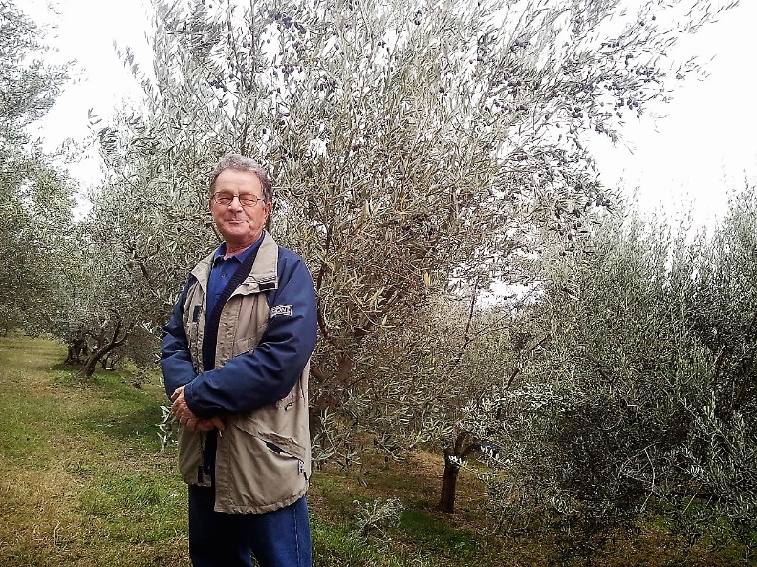
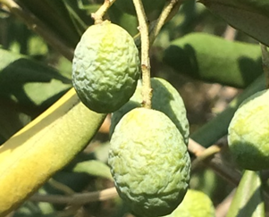
V Sloveniji se je šele leta 2009 zasnoval prvi poskus namakanja oljk, ki je omogočal spremljanje vpliva namakanja na kakovost olja. Poskus so strokovnjaki dogradili in je zajemal 4 vrste nasada (1. vrsta, 2. vrsta, 8. vrsta, 9. vrsta nasada), ki so vključevale naključno razporejene namakalne režime.
Grenkoba je sicer sortna značilnost olj »Istrske belice«. Znano pa je, da se je v sušnem letu 2003 pojavila tako intenzivno, da je bilo olje nesprejemljivo za marsikaterega potrošnika.

Slide 14
REZULTATI CRP PROJEKTA: V4-1411
Projekt: Ciljni raziskovalni program: »ZAGOTOVIMO.SI HRANO ZA JUTRI« Konkurenčnost proizvodnje hrane in obnovljivih naravnih virov - Izdelava tehnoloških smernic za namakanje oljk v Sloveniji

Slide 15
Ugotoviti vpliv različnih obravnav namakanja na primarne (sladkorji in sladkorni alkoholi) in sekundarne (fenolne spojine) metabolite

Slide 16
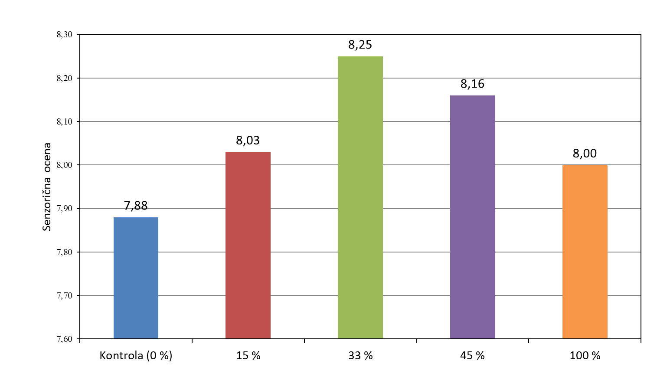
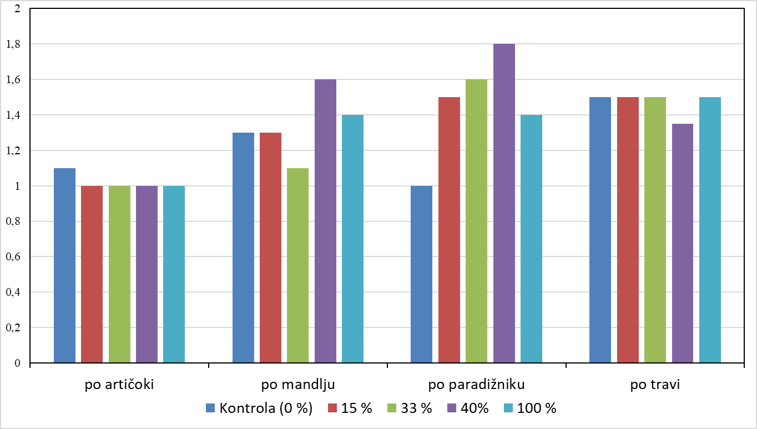
REZULTATI
Senzorične analize so pokazale, da so olja pridelana iz nenamakanih oljk, bistveno bolj neharmonična, pogosto bolj grenka kot pikantna. Le-to so potrdili tudi rezultati sestave biofenolov olja letnika 2016 in 2017. V oljih, ki so bila pridelana iz nenamakanih oljk, je bilo razmerje med oleokantalom in oleaceinom večje, kot pri oljih, ki so bila pridelana iz namakanih oljk. Iz tega sledi, da so olja iz namakanih oljk senzorično bolj uravnotežena in harmonična.

Slide 18
ZAKLJUČKI
Z dosedanjimi analizami smo potrdili, da lahko z namakanjem od 30 % ETp (evapotranspiracije) do 40 % ETp zagotovimo dovolj visoke vsebnosti biofenolov in hkrati vplivamo na ugodno razmerje med biofenoli olevropeinskega in ligstrozidnega izvora. Ti podatki kažejo na velike razlike med kontrolo in namakalnim obrokom 40 % ETp v biofenolni sestavi kot tudi v vsebnosti skupnih biofenolov. Predelano ekstra deviško oljčno olje smo senzorično ocenili. Intenzivnosti sadežnosti, grenkobe in pikantnosti so bile najbolj izražene v vzorcu olja, predelanega iz oljk pri namakalnem režimu 33 % Etp.

Slide 19
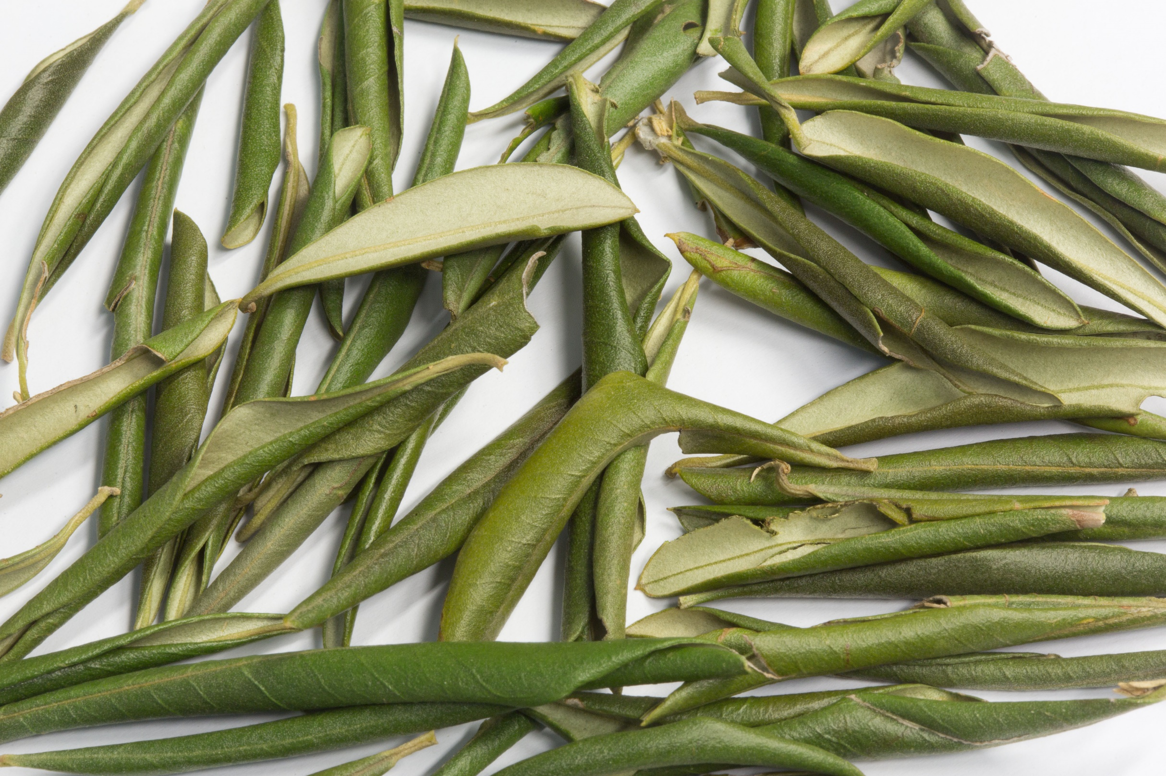

Slide 20
IZZIVI
SPREMLJANJE VPLIVOV PODNEBNIH SPREMEMB NA SORTNE ZNAČILNOSTI – POSLEDIČNO SPREMEMBA ZAKONDAJNIH MEJNIH VREDNOSTI NA PODROČJU UGOTAVLJANJA POTVORB
TEHNOLOGIJA PREDELAVE – HLAJENJE PLODOV PRED PREDELAVO, PREPREČEVANJE FERMENTATIVNIH PROCESOV- BOLJŠA KAKOVOST
VARSTVO – NAMAKANJE – VEČJA POPULACIJA OLJČNE MUHE- VELIK VPLIV NA KAKOVOST
OPTIMIZACIJA DEFICITNEGA NAČINA NAMAKANJA – VPLIVI NA KAKOVOST IN EKONOMSKE UČINKE PRIDELAVE

Slide 21
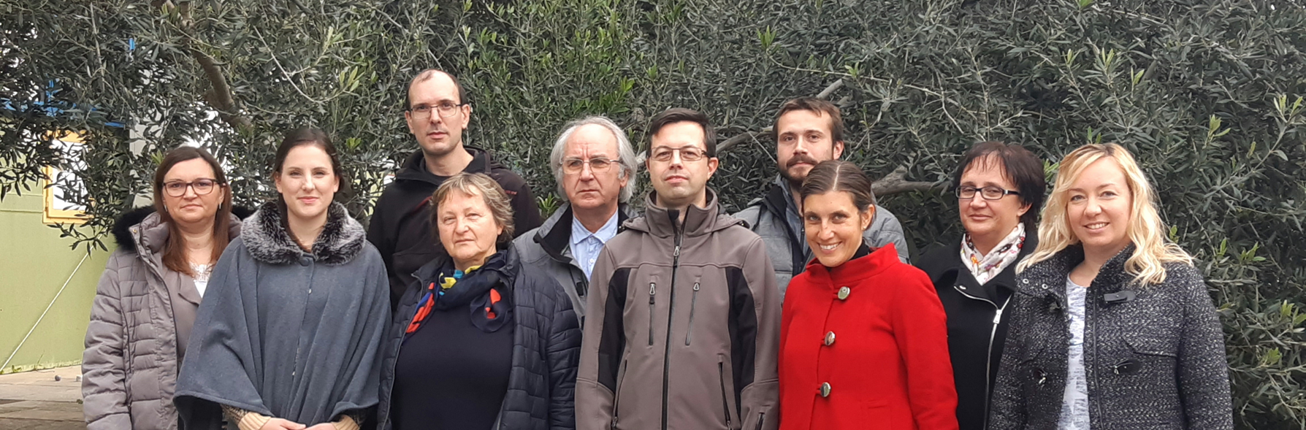
HVALA ZA POZORNOST
Teja Hladnik, Katja Fičur, Gašper Kozlovič, Milena Bučar-Miklavčič, Bojan Butinar, Vasilij Valenčič, Maja Podgornik, Jakob Fantinič, Erika Bešter in Saša Volk

